Slide 1
Prototype
Padrões de Projeto

Slide 2
índice
O que é Prototype?
Estrutura
Quando Usar?
Exemplo – Prototype
Vantagens
Desvantagens
Exercício

Slide 3
O que é Prototype?
Padrão de Projeto de Criação;
Cria novos objetos (instâncias) clonando (copiando) outros objetos;
Instancia uma classe em tempo de execução;
Cada objeto é uma “fábrica” especializada em construir objetos iguais a si mesmo.

Slide 4
estrutura
Prototype - uma classe que declara uma interface para objetos capazes de clonar a si mesmo;
Prototype concreto - implementação de um prototype;
Cliente - cria um novo objeto através de um prototype que é capaz de clonar a si mesmo;

Slide 5
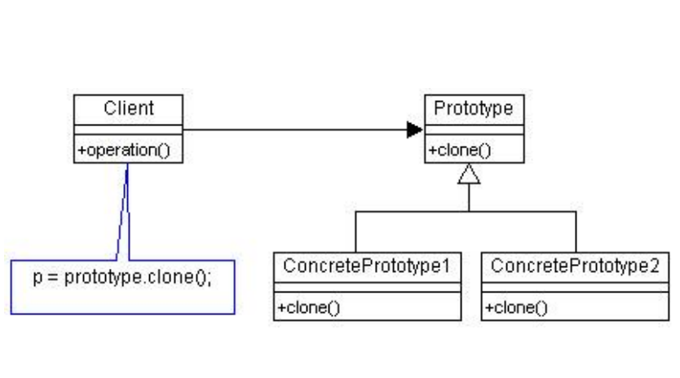
estrutura

Slide 6
Quando usar?
Quando as classes a instanciar são especificadas em tempo de execução;
Deseja-se evitar uma hierarquia de classes de fábricas paralelas à hierarquia ‘principal’;
As instâncias de classe podem ter uma entre poucas combinações diferentes de estados.
* Pode ser mais conveniente instalar um número correspondente de protótipos e cloná-los, ao invés de instanciar a classe manualmente, cada vez com um estado apropriado.

Slide 7
Vantagens
Classes podem ser definidas em tempo de execução;
Alternativa simples quando o padrão Abstract Factory se mostrar complexo, principalmente na questão de hierarquia;
Conjunto inicial independente das variações.

Slide 8
Desvantagens
Dificuldade de implementação quando cada subclasse de Prototype deve implementar a operação clone;
A implementação de clone pode ser complicada quando uma estrutura interna da classe inclui objetos que não suportam operação de cópia ou têm referencias circulares.

Slide 9
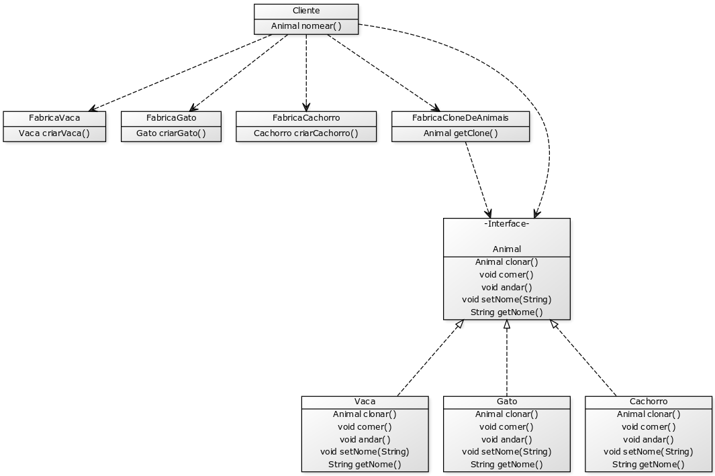
Exercício

Slide 10
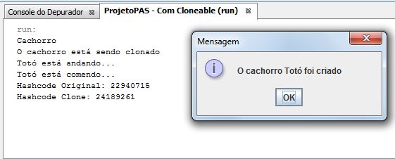
Resposta esperada

